Slide 1
MSFR et résistance à la prolifération : études préliminaires
M.Allibert
Atelier NEEDS octobre 2018

Slide 2
Résistance à la Prolifération et Protection Physique PR&PP in English
C’est un domaine d’étude obligatoire pour les sites électronucléaires. Il s’agit d’analyser les facteurs qui pourraient entraver des tentatives d’utilisation du site nucléaire pour se procurer des matériaux fissiles utiles pour réaliser des explosifs nucléaires (RP). Il s’agit aussi d’évaluer les possibilités d’attaques terroriste sur les sites (PP).
Il existe une procédure d’analyse définie par le PR&PP WG du GIF. Cette procédure requiert, entre autres, une analyse du comportement des installations en cas de menace.
L’analyse PR&PP est lourde et demande des spécialités très diverses. Mais il est souhaitable de la débuter dès l’élaboration du concept pour choisir les options les plus favorables.

Slide 3
Exemples
Résistance à la prolifération (PR) Etats désireux d’acquérir l’arme atomique.
Détournement dissimulé ou manifeste de matières nucléaires et/ou d’installations électronucléaires
Risque à comparer à l’enrichissement de l’U naturel
Protection Physique (PP) Opposants désirant saboter les installations électronucléaires ou terroriser la population.
Suppose une intrusion sur le site et des complicités: vol de matières, sabotages, vol d’informations.
(PR) relève des compétences des designers
(PP) nécessite un design complet

Slide 4
Décomposition des actions
Description des REPONSES du système
Présentation des RESULTATS (comparaisons)
Comparaisons: - voies - caractéristiques du réacteur
Evaluation du système
Présentation des résultats à des publics divers
Définition de la MENACE
Qui, Pourquoi, avec quels moyens, quelle stratégie?
Situation géopolitique?
Experts A
DESIGNERS
Experts B

Slide 5
Méthodologie PR&PP: réponse du système
Menace:
Etat disposant de moyens financiers et humains non limités. Détournement de matières (U, Pu) et détournement d’installations (Pa) + Installation secrète (pas de séparation isotopique).
REPONSE:
Identification des éléments matériels composant le système
Identification des cibles
Identification des voies de détournement
Identification des barrières physiques au détournement
Identification des moyens de détection pour chaque voie de détournement
Description des manières de déjouer les protections
Description qualitative des voies de détournement
Estimation des mesures complémentaires de protection
abordé
à faire

Slide 6
Eléments du site nucléaire
MSFR 1
MSFR 2
Stock combustible et fissiles
Déchets techno et rechange
SAS 1
SAS 2
In/out
SAS W-P
In/out
SAS F
Transfert par télémanipulation
SAS 5
SAS 6
SAS 4
SAS 3
MSFR 4
MSFR 3
SAS 7
lock
Nettoyage du sel

Slide 7
CIBLES
Isotopes | Half life (Short) | ²³³U -started 1y | ^{enr}U+TRU -started 1y | Fuel salt Equ.200y | Fertile salt
²³²U | 69.8 y | 3.5 | 142 g | 13 | 34 g
²³³U |  | 4976 | 514 | 4658 | 58.5
²³⁴U |  | 143.9 | 12.8 | 1769 | 0
²³⁵U |  | 4.9 | 2506 | 510 | 0
²³⁶U |  | 0 | 149.5 | 562 | 0
²³⁷U |  | 0 |  |  | 0
²³⁸U |  | 0 | 16300 | 1 | 0
²³²U/U |  | 700 ppm | 50 ppm | 1700 ppm | 600 ppm
²³³U/U |  | 97% | 2.7% | 62% | 99%
²³⁸Pu |  | 0 | 239 | 161 | 0
²³⁹Pu |  | 0 | 3265 | 66 | 0
²⁴⁰Pu |  | 0 | 1617 | 57 | 0
²⁴¹Pu |  | 0 | 641 | 48 | 0
²⁴²Pu |  | 0 | 491 | 10 | 0
²³⁹Pu/Pu |  |  | 52 % | 19 %
²³¹Pa |  | 300 g | 900 g | 10 | 630 g
²³²Pa | 1.3 d | 3.9 g | 0 | 15 g | 15.4g
²³³Pa | 27 d | 124 | 45.6 | 108 | 13
²³⁴Pa | 6.8 h | 20 g | 6.5 g | 15.7 g | 1 g
²³⁶Np |  | 0 | 7 g | 9.4 g | 0
²³⁷Np |  | 0 | 377.8 | 145 | 0
²³⁸Np | 2.1 d | 0 | 507 g | 200 g | 0
²³⁹Np | 2.4 d | 0 | 5.4 | 0 | 0
U militaire?, mais γ2,6 MeV
Unité de mesure de l’AIEA: « Significant Quantity »
SQ = 8kg pour Pu et ²³³U
= 1 bombe, technologie moyenne
Pu non militaire
Isolé, conduit à ²³³U sans 2,6MeV

Slide 8
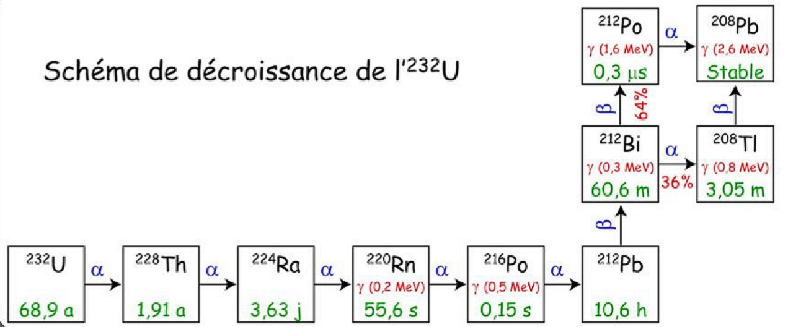
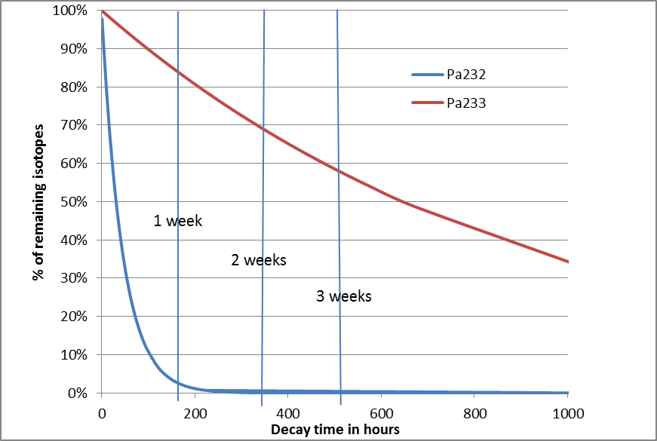
Séparation du Pa
²³²Pa1.3 j
115ppb 232/233
3ppb 232/233
Pour éliminer les gamma de 1,6 et 2,6 MeV il faut éliminer U mais aussi Th et Ra puis immédiatement exfiltrer le ²³³Pa.
La séparation du Pa et son stockage permet d’éliminer ²³²U. Un stockage de 3 semaines est nécessaire (60% du Pa-233).
Rien de tel n’est prévu dans le traitement normal des sels (ni séparation, ni stockage).

Slide 9
Fluoration poussée
Il semble possible (mais pas simple) de séparer U, Pu et Pa par fluoration. Les fluorures volatiles sont aussi séparables les uns des autres à la condensation.
Si on sait faire ça on peut exfiltrer du Pa-233 pur. La fluoration est donc une technique potentiellement proliférante.
Il vaudrait mieux ne pas la mettre à disposition d’un pays sans armes nucléaire. Si on est obligé, il faut veiller au contrôle des flux de matières et ne pas laisser de place libre dans l’unité de nettoyage des sels.
Le détournement manifeste du sel combustible, traité ensuite par fluoration dans un site secret, permet de réaliser environ une dizaine de bombes mais il faut transporter une matière très fortement radioactive (protection par environ 80cm d’acier) et le transport est facilement détectable.

Slide 10
CONCLUSIONS
L’Uranium 233 peut servir d’explosif nucléaire en cycle Th/U pur (mais pas avec démarrage U/Pu recyclé). Cependant il émet énormément de gammas pénétrants (risques humains, explosif, électronique) et la détection de son transport est facile.
Le Pa est la meilleure cible, mais ceci demande de très bien maitriser la fluoration. La détection du détournement est facile à faire.
La résistance à la prolifération ne s’évalue que par comparaison. Aucun système n’est parfaitement résistant, mais certains le sont plus que d’autres. Cette évaluation nécessite des compétences ne relevant pas que de la chimie ou de la physique. Nous sommes demandeurs de collaboration sur la définition des menaces et l’évaluation de la résistance à la prolifération.
Les études suivantes pourrons avoir trait à la détection de détournements par les bilans matière et aux dispositifs de détection. Nous sommes demandeurs de collaboration sur la détection.

